Slide 1
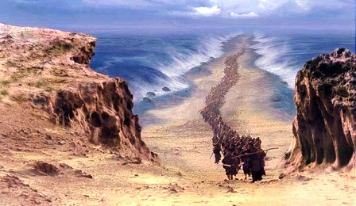
進入迦南

Slide 2
1.面對新的關口不敢過，
神賜我啟迪的經課：

Slide 3
神領以色列進入迦南，
除去懼怕敵過艱難。

Slide 4
盡信應許可靠，必得見；
慈愛和信實終不變，

Slide 5
神替我引路，定無害怕；
其權能奧妙令我驚訝！

Slide 6
2.曠野可得嗎哪作食糧，
雲柱和火柱顯方向：

Slide 7
唯進了美地，都盡失去，
何以沒有大愛跟隨？

Slide 8
放膽張開心眼，可觀看，
愁困和擔憂可釋放：

Slide 9
神賜予美地，定同踏往，
其預備引導令我膽壯！

Slide 10
副：紅海早經跨過堅固信心。
盡勇氣拓闊步伏靠父神。

Slide 11
你傾福施恩典我常念記。
憑順服入美地，全心歸你！

